Slide 1








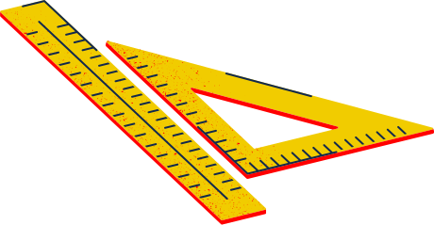





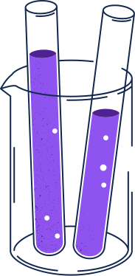





BÀI 6-P1
GIỚI THIỆU VỀ LIÊN KẾT HOÁ HỌC

Slide 2

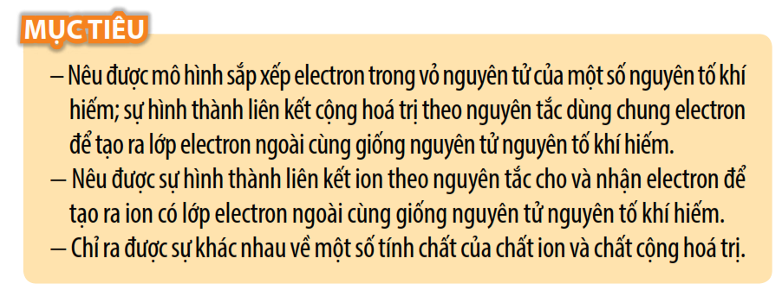



Slide 3
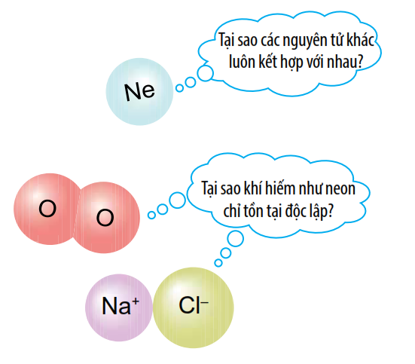


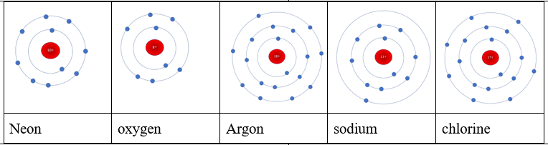





Mở đầu
Quan sát e lớp ngoài cùng, dự đoán nguyên nhân vì sao:
+ Neon, Argon không liên kết với các chất khác được?
+ oxygen tự liên kết với nhau để tạo ra phân tử khí?
+ Trong khi đó sodium liên kết với chlorine

Slide 4



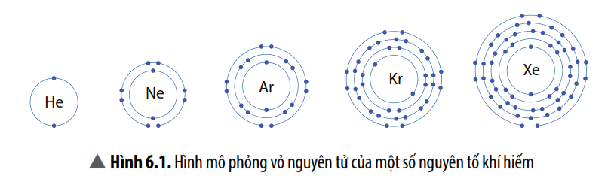

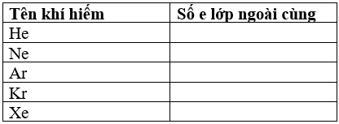

Bài 6_Giới thiệu về liên kết Hoá học
I. Vỏ nguyên tử khí hiếm
Ghi lại số e ngoài cùng của các nguyên tử khí hiếm ở hình 6.1 vào bảng

Slide 5
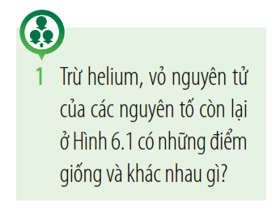

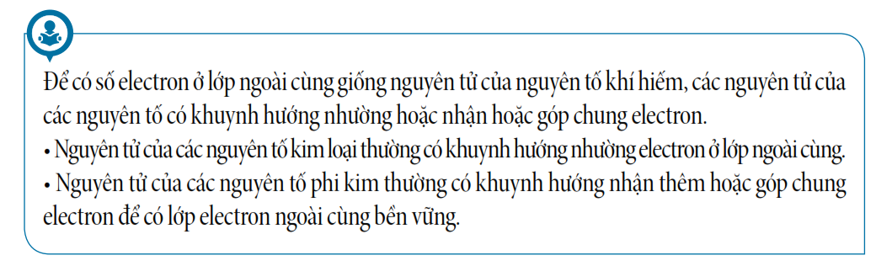
Bài 6_Giới thiệu về liên kết Hoá học
I. Vỏ nguyên tử khí hiếm
Vỏ nguyên tử khí hiếm đều có 8 e ở lớp ngoài cùng, riêng helium ở lớp ngoài cùng có 2 e

Slide 6
Bài 6_Giới thiệu về liên kết Hoá học
I. Vỏ nguyên tử khí hiếm

Slide 7



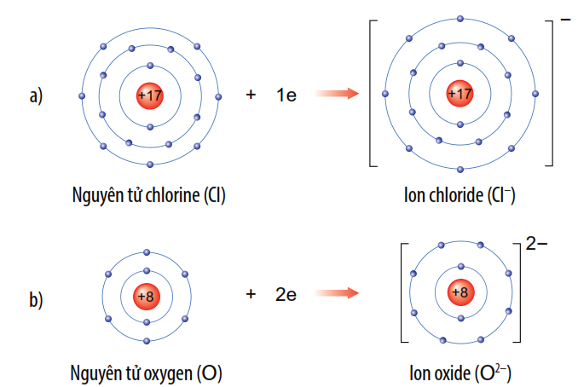
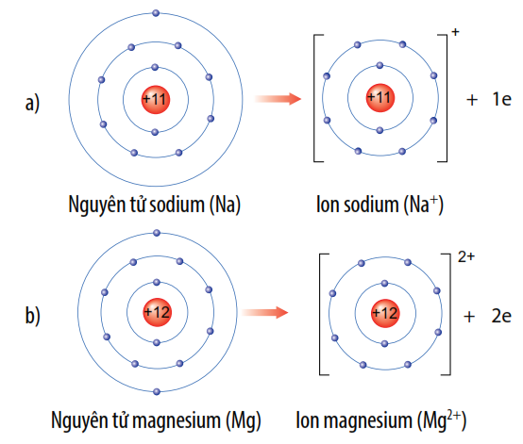
Bài 6_Giới thiệu về liên kết Hoá học
I. Vỏ nguyên tử khí hiếm
II. Tìm hiểu liên kết ion
Nhóm 1, 2: Quan sát hình 6.2 mô tả sự hình thành liên kết ion dương
Nhóm 3,4: Quan sát hình 6.3 mô tả sự hình thành liên kết ion âm
3 phút

Slide 8
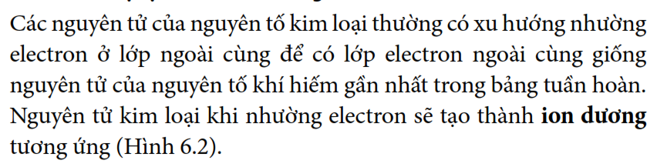
Bài 6_Giới thiệu về liên kết Hoá học
I. Vỏ nguyên tử khí hiếm
II. Tìm hiểu liên kết ion

Slide 9
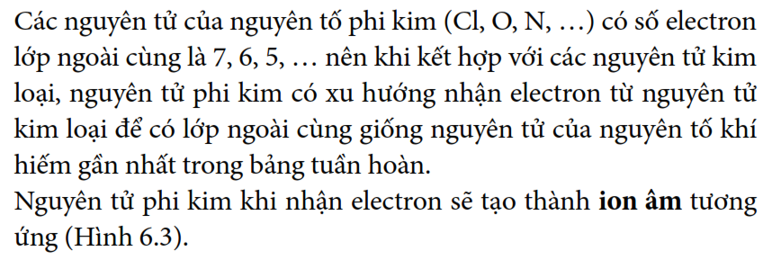
Bài 6_Giới thiệu về liên kết Hoá học
I. Vỏ nguyên tử khí hiếm
II. Tìm hiểu liên kết ion

Slide 10
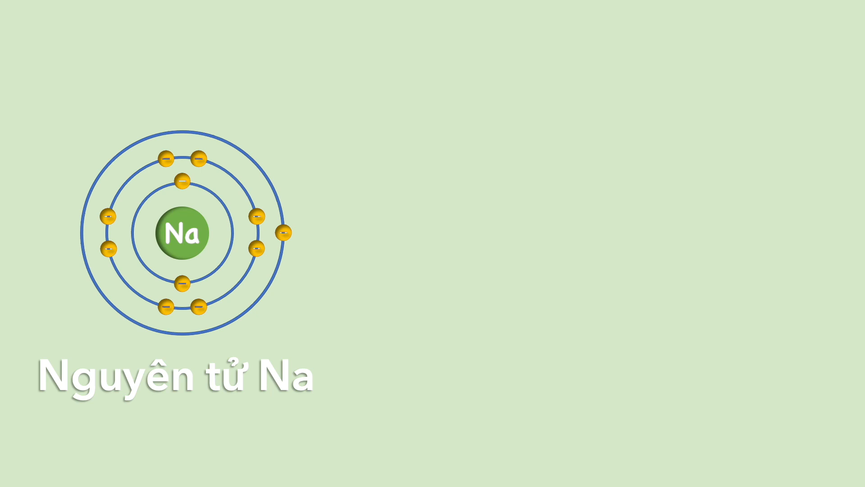

Bài 6_Giới thiệu về liên kết Hoá học
I. Vỏ nguyên tử khí hiếm
II. Tìm hiểu liên kết ion
Cùng xem video hình thành liên kết ion trong phân tử NaCl

Slide 11
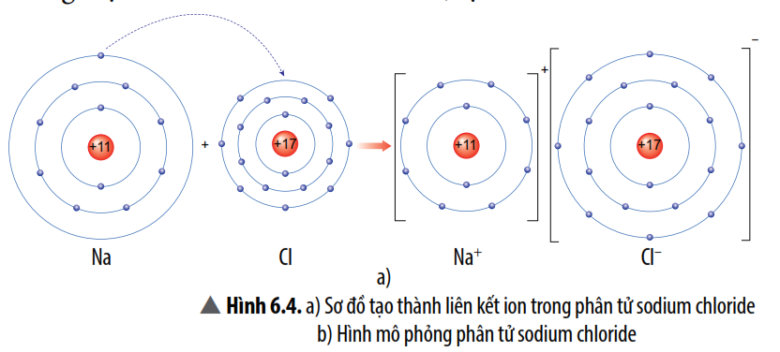

Bài 6_Giới thiệu về liên kết Hoá học
I. Vỏ nguyên tử khí hiếm
II. Tìm hiểu liên kết ion
  Liên kết ion là gì?
  e lớp ngoài cùng của các nguyên tử trong liên kết ion giống nguyên tử nguyên tố nào?

Slide 12
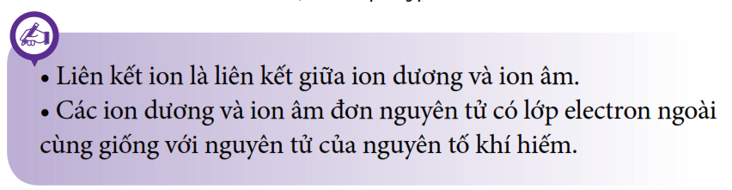

Bài 6_Giới thiệu về liên kết Hoá học
I. Vỏ nguyên tử khí hiếm
II. Tìm hiểu liên kết ion

Slide 13
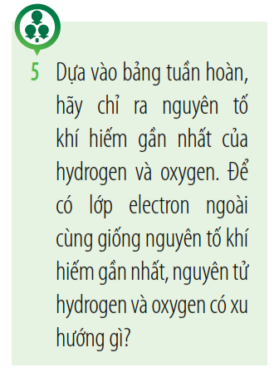
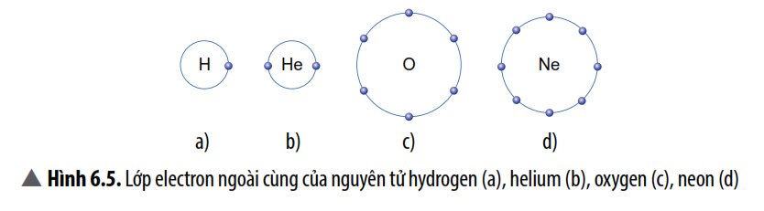
Bài 6_Giới thiệu về liên kết Hoá học
I. Vỏ nguyên tử khí hiếm
II. Tìm hiểu liên kết ion
III. Liên kết cộng hoá trị

Slide 14
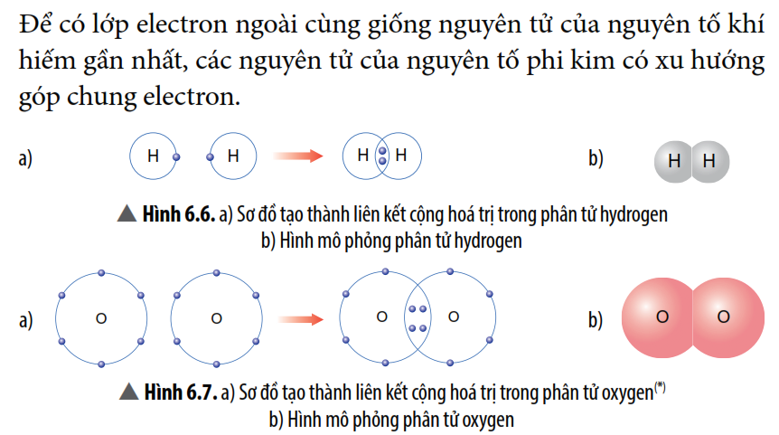
Bài 6_Giới thiệu về liên kết Hoá học
I. Vỏ nguyên tử khí hiếm
II. Tìm hiểu liên kết ion
III. Liên kết cộng hoá trị

Slide 15
Bài 6_Giới thiệu về liên kết Hoá học
I. Vỏ nguyên tử khí hiếm
II. Tìm hiểu liên kết ion
III. Liên kết cộng hoá trị
Nhóm 1 vẽ sơ đồ hình thành phân tử nitrogen
Nhóm 2 vẽ sơ đồ hình thành phân tử nước
Nhóm 3 vẽ sơ đồ hình thành phân tử cacbondioxide
Nhóm 1 vẽ sơ đồ hình thành phân tử amonia
Thời gian: 3 phút cho mỗi nhóm

Slide 16
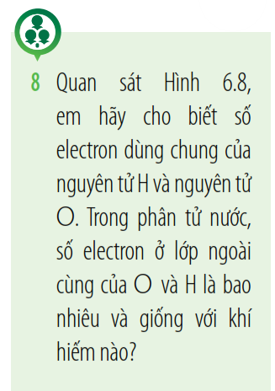
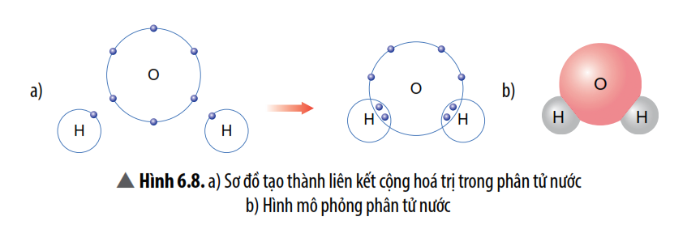
Bài 6_Giới thiệu về liên kết Hoá học
I. Vỏ nguyên tử khí hiếm
II. Tìm hiểu liên kết ion
III. Liên kết cộng hoá trị

Slide 17

Bài 6_Giới thiệu về liên kết Hoá học
I. Vỏ nguyên tử khí hiếm
II. Tìm hiểu liên kết ion
III. Liên kết cộng hoá trị
Cùng xem video hình thành liên kết cộng hoá trị trong phân tử Chlonium

Slide 18
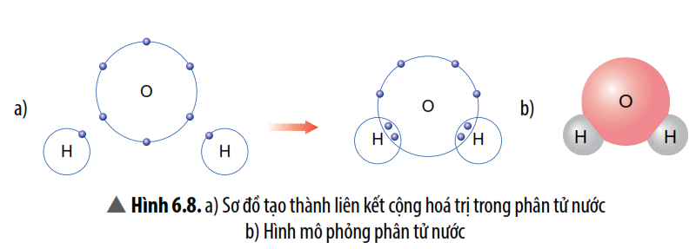
Bài 6_Giới thiệu về liên kết Hoá học
I. Vỏ nguyên tử khí hiếm
II. Tìm hiểu liên kết ion
III. Liên kết cộng hoá trị
  Liên kết cộng hoá trị là gì?
  e lớp ngoài cùng của các nguyên tử trong liên kết cộng hoá trị giống nguyên tử nguyên tố nào?

Slide 19

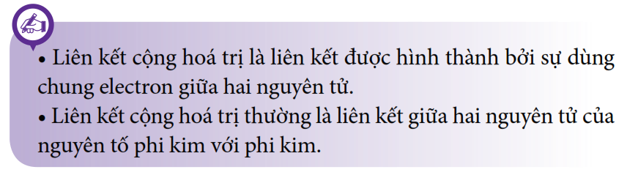
Bài 6_Giới thiệu về liên kết Hoá học
I. Vỏ nguyên tử khí hiếm
II. Tìm hiểu liên kết ion
III. Liên kết cộng hoá trị

Slide 20

Bài 6_Giới thiệu về liên kết Hoá học
+ Nhóm 1, 2: Vẽ sơ đồ và mô tả quá trình tạo thành liên kết ion trong phân tử hợp chất magnesium oxide.
+ Nhóm 3, 4: Vẽ sơ đồ hình thành liên kết cộng hoá trị trong các phân tử chlorine

Slide 21

Bài 6_Giới thiệu về liên kết Hoá học
lựa chọn 1 trong 2 chất: Calcium chloride hoặc Khí methane để tìm hiểu vai trò và vẽ sơ đồ hình thành liên kết, loại liên kết
Hoàn thành nộp qua zalo lớp

